Slide 1




Minister:Cardápio Eletrônico Multi-Plataforma

Slide 2
Atual cenário de cardápios eletrônicos no Brasil
Hoje em dia cardápios eletrônicos já são realidade em alguns estabelecimentos no Brasil, porem quase todos são exclusivos para a plataforma apple
Hoje o Mercado Brasileiro carece de um cardápio multi-plataforma.

Slide 3
Diferenciais do aplicativo
Multi-plataforma, o aplicativo não necessita de uma plataforma especifica para funcionar
Permite a alteração em preços, fotos, ingredientes etc... Sem a necessidade a confecção de novos cardápios.
Permite exibir foto dos pratos o que desperta o apetite dos cliente
Facilita no momento do pagamento, pois o cliente visualiza o valor de sua conta antes de se dirigir ao caixa e terá a facilidade de fechar sua conta no momento que quiser sem a necessidade de solicitar o garçom.

Slide 4
Benefícios do aplicativo
Facilita e agiliza o atendimento, onde o cliente se sente a vontade em fazer seu próprio pedido
Sustentável, uma vez que diminui significativamente a quantidade de papel utilizadas no estabelecimento.
os pedidos chegam diretamente à cozinha
Ideal para restaurantes que tem um grande fluxo de pessoas, diminuindo assim a perda de clientes que muitas vezes deixam de ser atendidos.

Slide 5
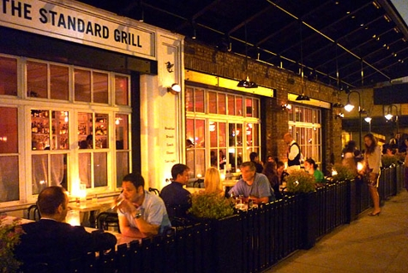

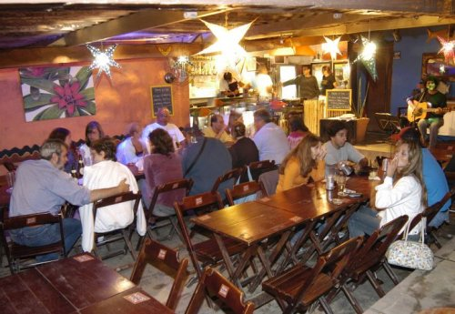
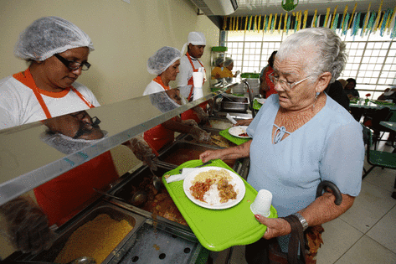
Publico Alvo
Proprietários de restaurantes, churrascarias, pizzarias etc..
Publico alvo dos clientes é muito amplo, abrange frequentadores de pizzarias, restaurantes, barzinhos etc.. De todas as idades, costumes poder aquisitivo.

Slide 6
Mercado em Potencial
Números Cidade de São Paulo
São Paulo conta com:
12,5 mil restaurantes, 52 tipos de cozinhas,
500 churrascarias,
250 restaurantes japoneses,
15 mil bares
5.000 pizzarias, 1 milhão de pizzas por dia, 720 por minuto,
2.000 opções de delivery.
São Paulo é a segunda maior cidade em número de restaurantes.
Fontes: Editora Abril, Guia de Restaurantes Japoneses - Editora JBC e Associação Brasileira de Gastronomia, Hospedagem e Turismo (Abresi).
disponível em: http://visitesaopaulo.com/dados-da-cidade.asp

Slide 7
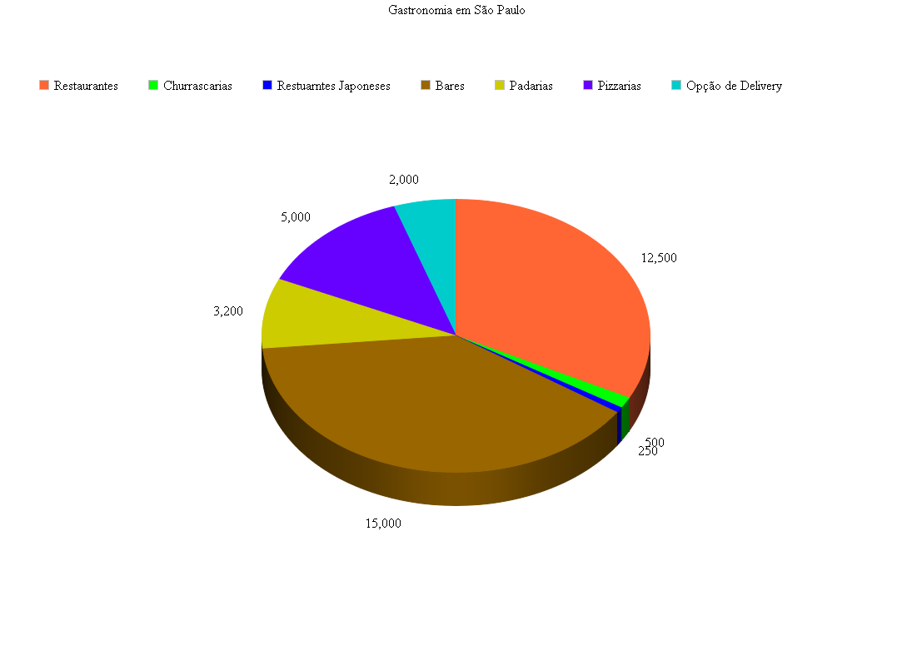

Slide 8
Formas de implementação
Fornecimento de tablets pelo estabelecimento
Uso de smartphones ou tablets dos proprios clientes
Uso de tablet ou smatphone apenas pelo garçom

Slide 9
Monetização do produto
Venda e implementação do aplicativo para estabelecimentos comerciais: a implementação exige uma infra estrutura do estabelecimento como servidor, roteadores e talvez tablets e smartphones, dependendo de como será a implementação.
Publicidade no aplicativo: anúncios no aplicativo, onde a valor será ser dividido entre as partes(desenvolvedor e estabelecimento).

Slide 10
Divulgação
Divulgação em revistas especializadas(impressa ou online).
http://www.cozinhaprofissional.com.br/
ABRASEl: Associação Brasileira de bares e restaurantes
Parceria
Participação de Convenções
http://www.abrasel.com.br/

Slide 11
Divulgação
Divulgação em redes sociais
http://www.facebook.com
http://www.twitter.com
Venda Direta
Site

Slide 12
Próximos Passos
Finalização do aplicativo
Desenvolvimento do software gerenciador do aplicativo e do estabelecimento
Criação do site para promover o aplicativo
Parcerias
Teste piloto

Slide 13
Obrigado !

Slide 14




Funcionamento
Cliente ou garçom efetua o pedido
Cliente efetua pagamento
Pedido é enviado para cozinha
Pedido é entregue
Pedido pronto

Slide 15
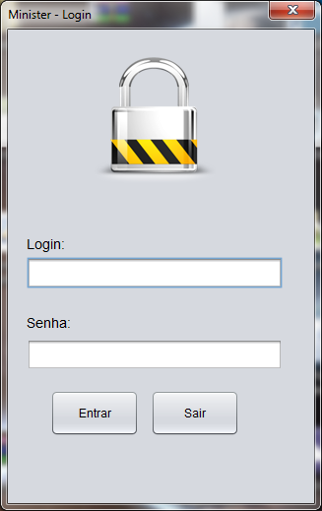
Login

Slide 16
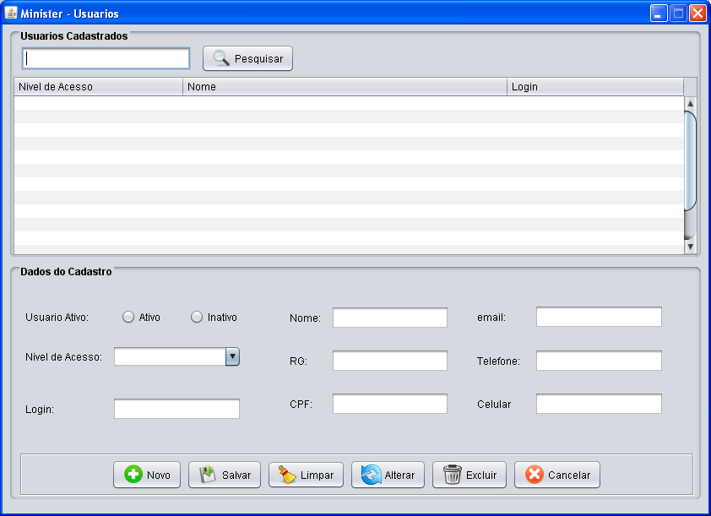
Usuário

Slide 17
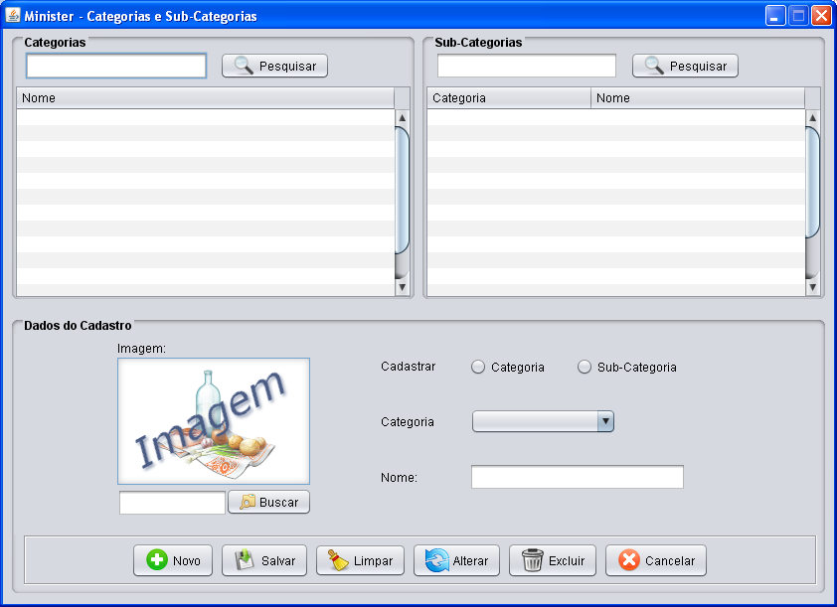
Categorias e Sub-Categorias

Slide 18
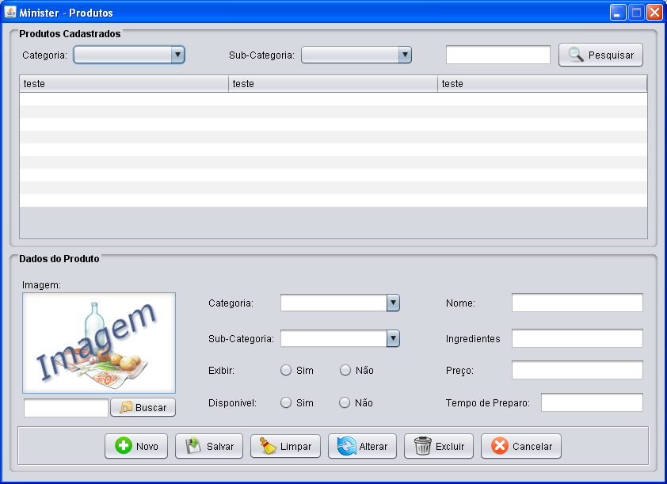
Produtos

Slide 19
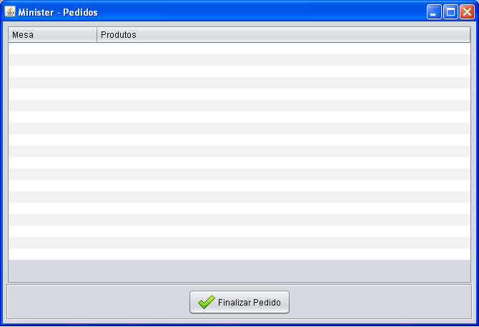
Pedido

Slide 20
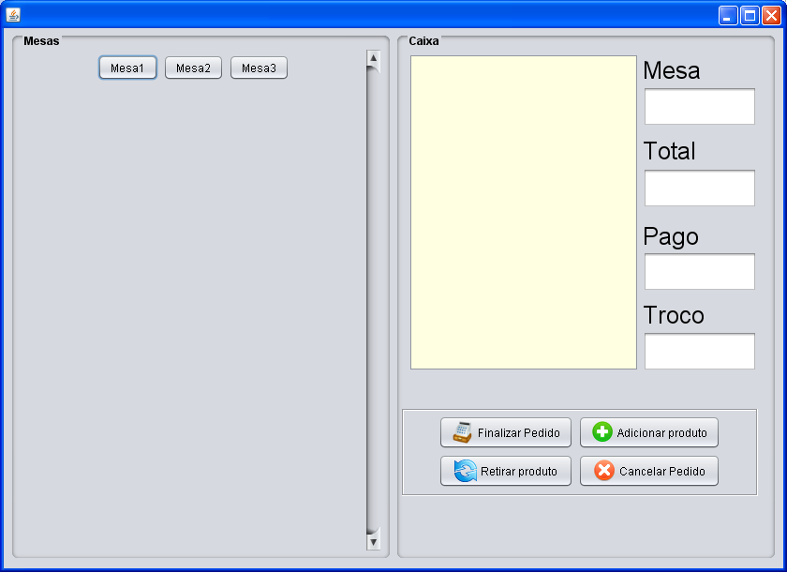
Caixa

